Slide 1
營運後勤資訊部 Weekly Report
Carl Ko
專業技術副理 / 7590 營運後勤資訊部

Slide 2
Agenda
材料庫房自動化專案
Plan to do

Slide 3

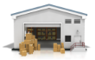


材料庫房自動化專案
5 項自動化專案
倉儲
收料
收料大視野, Due 2024/Q3
倉儲
自動搬運_K7-3F釘架區, Done 2024/3/6
自動搬運_K7-3F基板區, Due 2024/Q4
發料
新型料卷自動貼標機, Due 2024/Q3
退庫
料卷電子料架, Due 2024/Q4
收料
發料
供應商/客戶
材料庫房
入庫
出貨
線邊倉
封裝廠
成品庫
客戶
退庫
 | 2023 | 2024
收料 | 1 | 1
倉儲 | 1 | 2
發料 | 2 | 1
退庫 | 0 | 1
總件數 | 4 | 5
Notes:
材料庫房預計在今年度完成的自動化專案, 一共有 5 項, 目前已完成 1 項, 進行中的有 2 項, 收料大視野, 及K7-3F釘架區自動搬運
2023
收料, 1.客材自動貼標(2/23)
發料, 1.元件自動拆批(5/10), 2.料卷自動貼標機改善(5/31)
倉儲, 1.UWB元件定位(6/30)
2024
收料, 1.收料大視野(Q3)
發料, 1.新型料卷自動貼標機(Q3)
倉儲, 1.K7-3F釘架區自動搬運(3/6), 2.K7-3F基板區自動搬運(Q4)
退料, 1.退庫料卷電子料架管理(Q4)

Slide 4
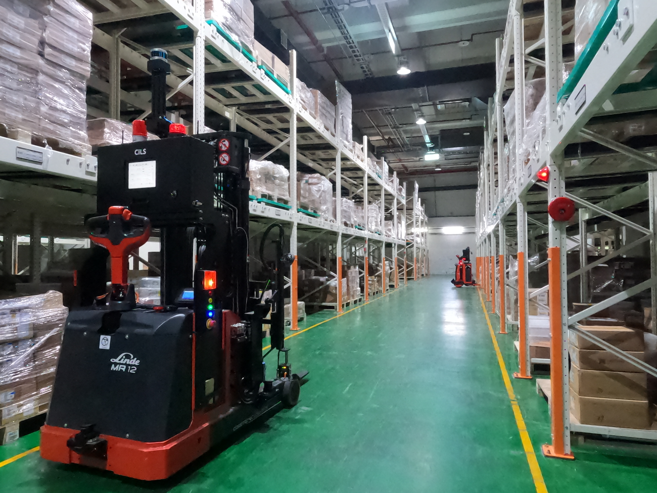

後推式料架自動搬運
P1 - K7-3F釘架區 Go Live: 2024/03/06
P2 - K7-3F基板區 Plan go live: 2024/Q4
WMS
系統自動派工
儲位自動更新
派令彈性調整
VMS
最佳路徑規劃
車輛調度管理
多車作業模式
自動拖板車
無人堆高機
Notes:
來看AMR怎麼把貨物棧板搬上後推式料架, 從後推式料架搬下來

